Slide 1

Yanbal Kiosko V2 Administrador Web

Slide 2
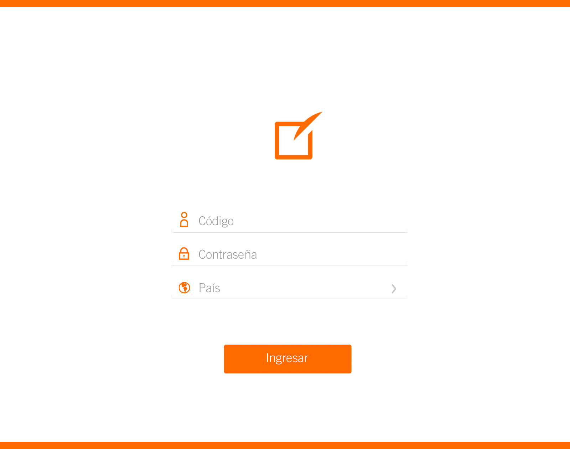
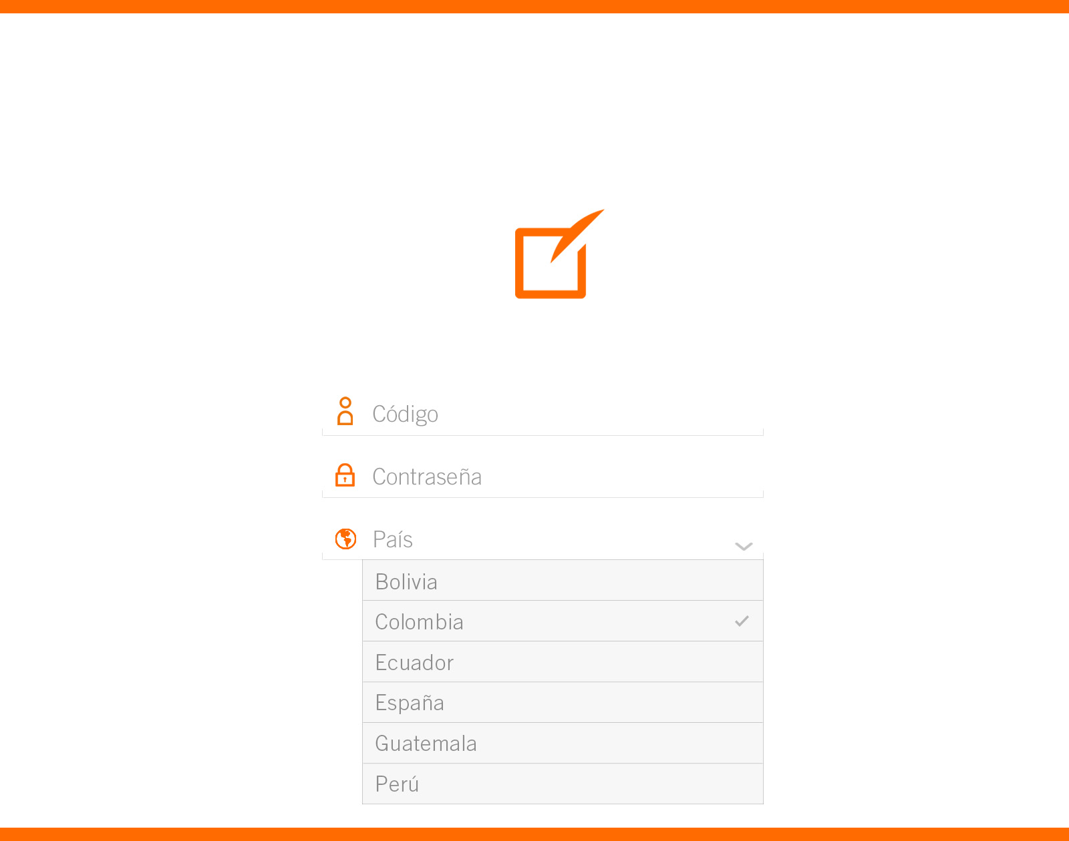
Login

Slide 3
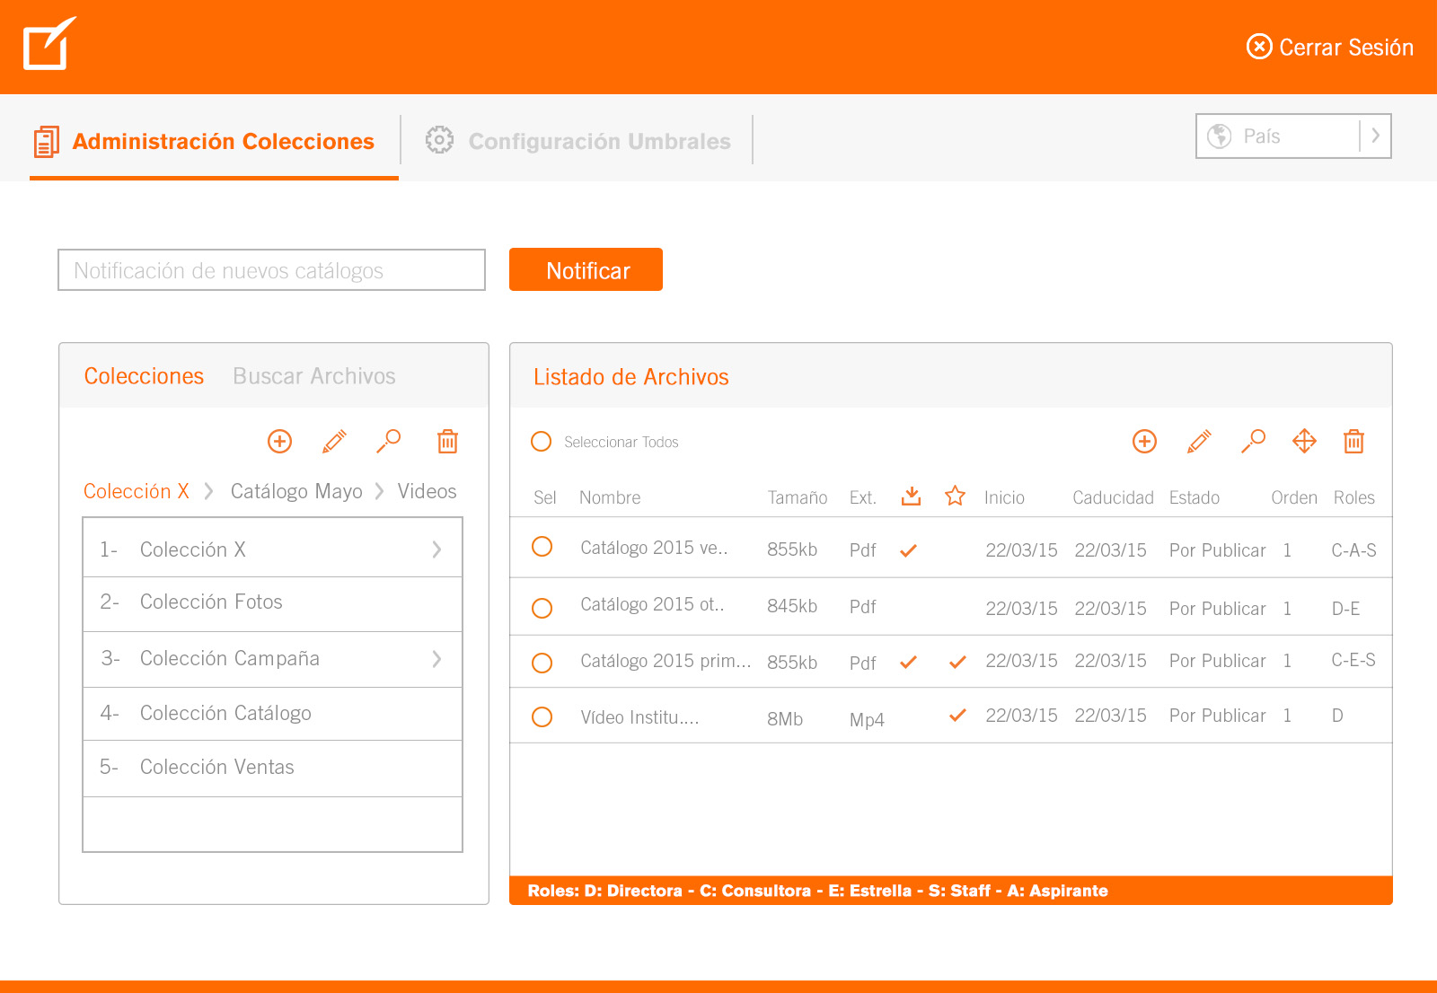
Administrar Colecciones

Slide 4
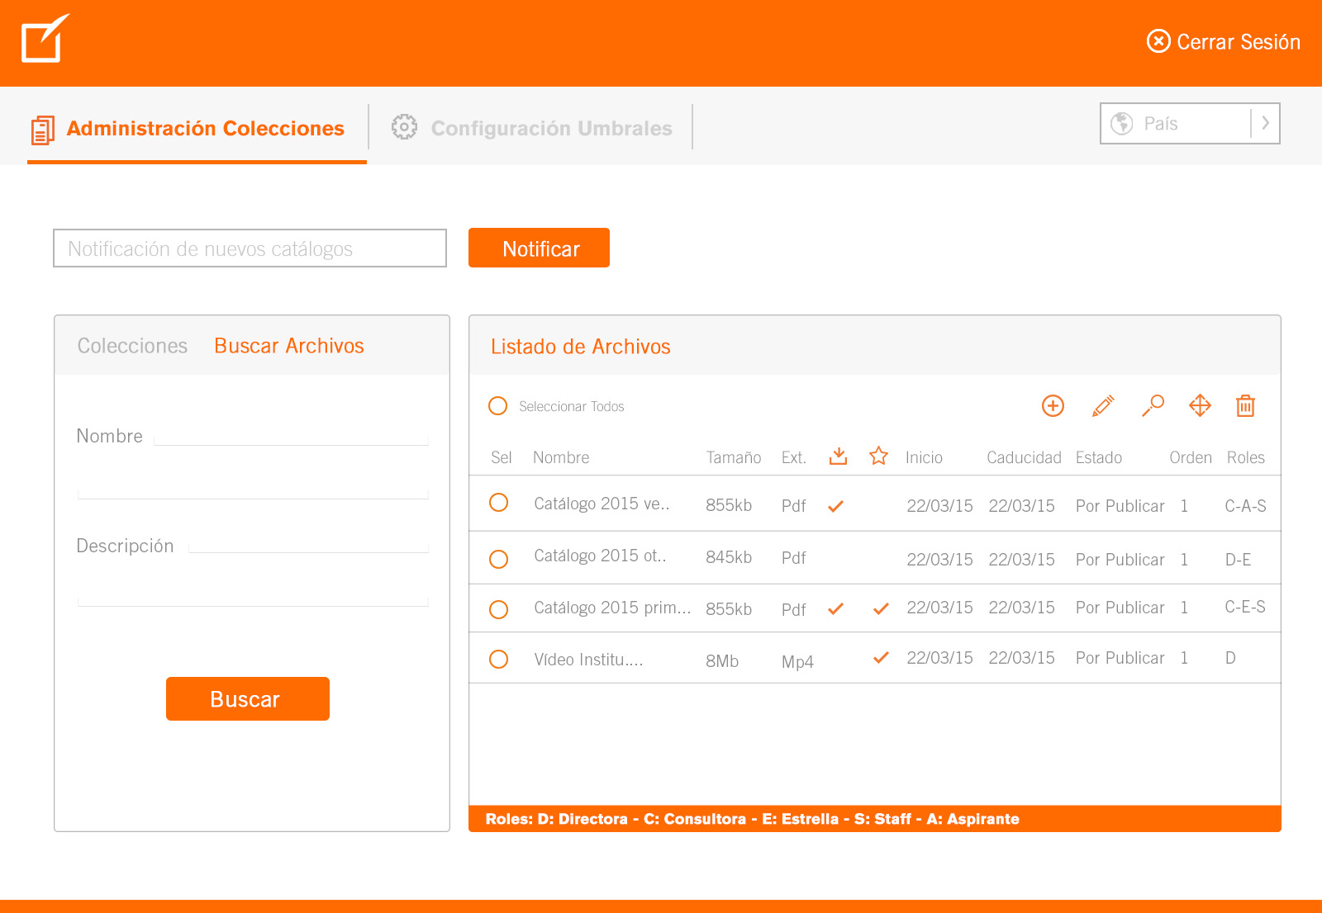
Buscar Archivos

Slide 5
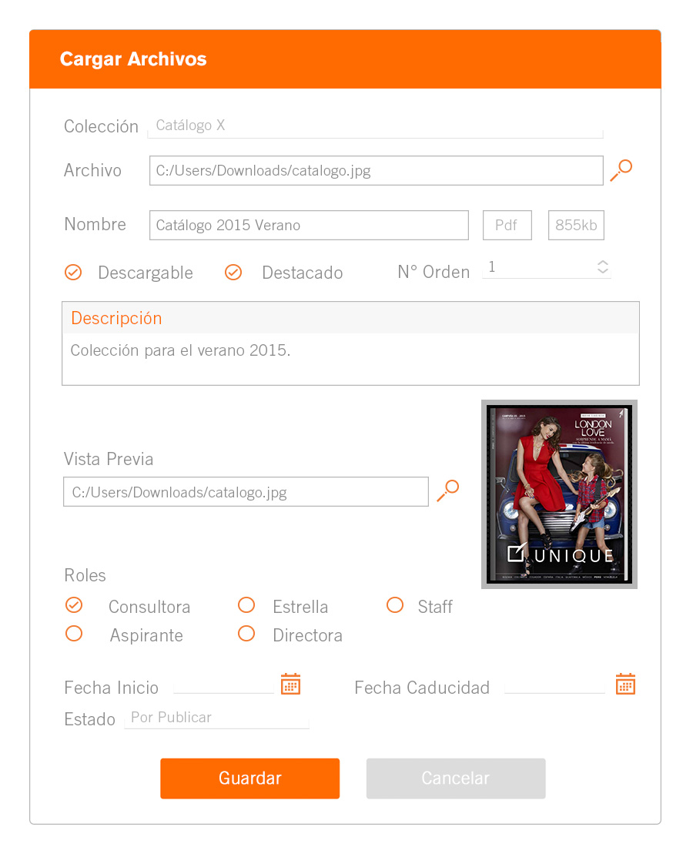
Cargar Archivo (popup)

Slide 6
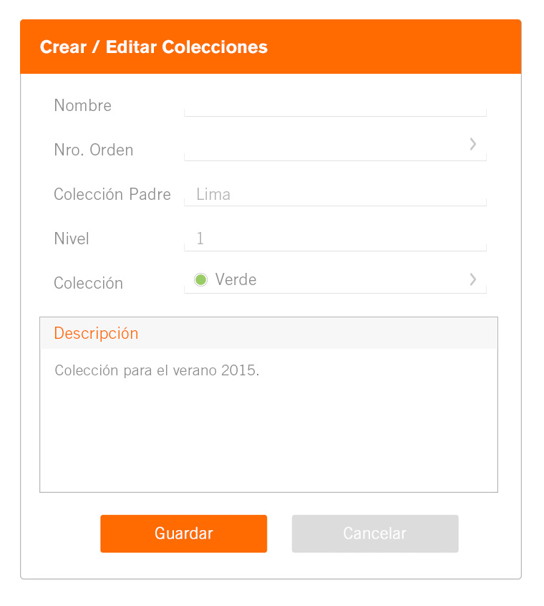
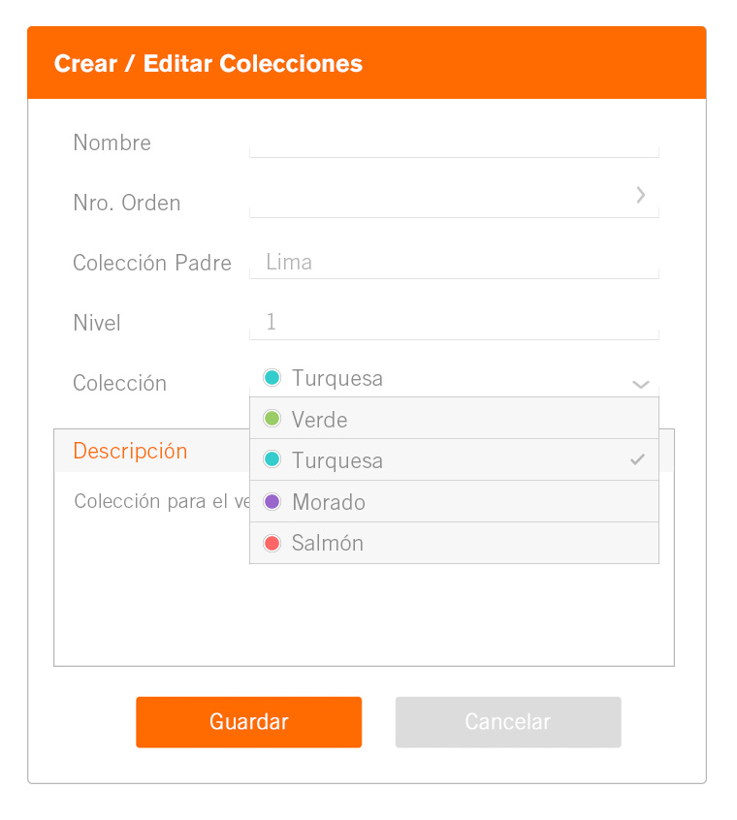
Crear Colección (popup)

Slide 7
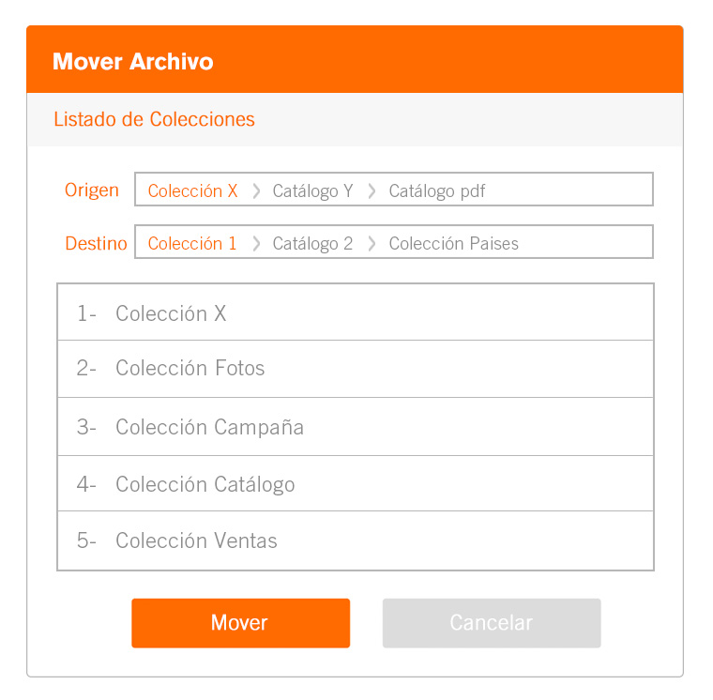
Mover Archivo (popup)

Slide 8
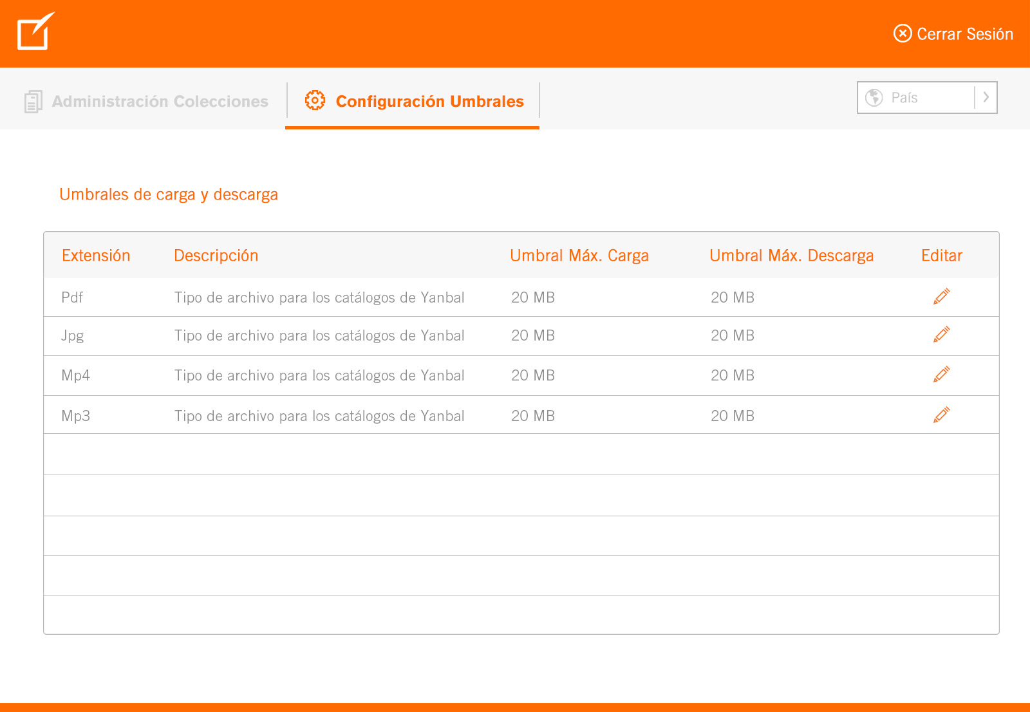
Configurar Umbrales

Slide 9
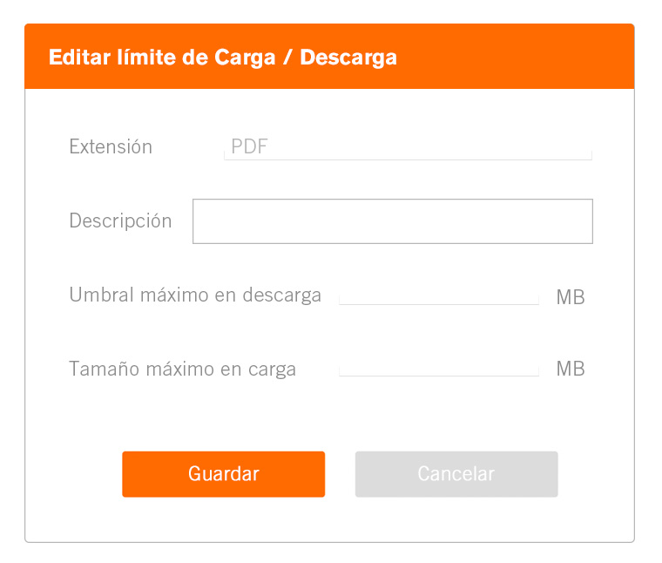
Editar Umbrales (popup)

